Slide 1

Школа здоровья
«Что надо знать про инсульт»
Региональный сосудистый центр,
г.Йошкар-Ола,
Республика Марий Эл

Slide 2
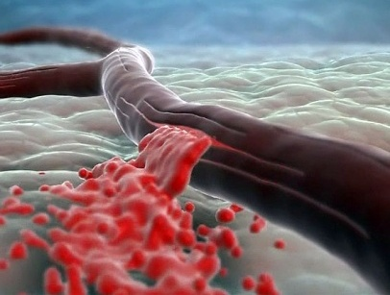
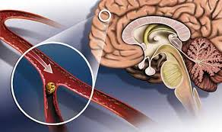
Что такое инсульт?
Это внезапно возникающее состояние, при котором происходит нарушение нормального кровообращения в сосудах, «питающих» головной мозг

Slide 3
Какие бывают виды инсульта?
Ишемический – самый частый вид ( ̴ 75% случаев), который возникает из-за появления тромба в просвете артерии, питающей мозг
Геморрагический вид или кровоизлияние в мозг (встречается ̴ в 15% случаев), возникает при разрыве одной из артерий головного мозга
Транзиторная ишемическая атака – раньше этот вид называли прединсультное состояние

Slide 4
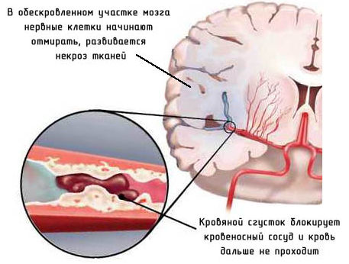

Slide 5
Чем опасен инсульт?
В зависимости от того, насколько велики размеры инсульта и место его расположения, нарушения могут быть от легкой слабости в руке и/или ноге до полной потери сознания
Если размеры инсульта большие или он возник в жизненно важной зоне головного мозга, может наступить смерть

Slide 6
Как проявляется инсульт?
Головокружение, потеря равновесия и координации движения
Проблемы с речью
Онемение, слабость или паралич одной стороны тела
Потемнение в глазах, двоение предметов или их размытие
Внезапная сильная головная боль

Slide 7
Как заподозрить инсульт?
1. Попросите человека широко улыбнуться, показав зубы
При инсульте улыбка теряет естественность, становится очень напряженной и похожей на оскал, либо односторонней и кривой

Slide 8
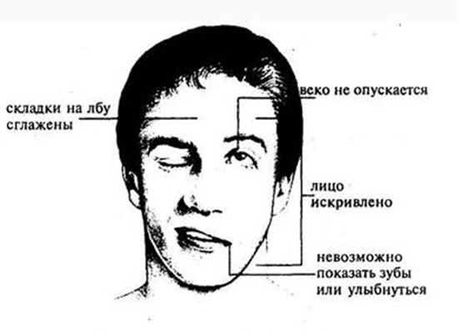

Slide 9
Как заподозрить инсульт?
2. Попросите закрыть глаза, поднять руки и держать их в таком положении ~10 сек.
При инсульте мышцы слабеют, и держать их поднятыми долго сложно
Если одна рука вообще не поднимается – это тоже верный признак инсульта

Slide 10
Как заподозрить инсульт?
3. Попросите повторить какое-нибудь предложение, например: «В лесу родилась ёлочка» или «На улице – хорошая погода»…
Для инсульта характерны нарушения речи, и больной плохо справляется с этой задачей

Slide 11

Что нельзя делать при подозрении на инсульт?
Думать: «Потерплю немного, и все как-нибудь пройдет», принимать обезболивающие средства
Самому садиться за руль и ехать в ближайшую поликлинику или больницу
Принимать алкоголь

Slide 12
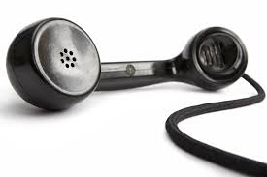
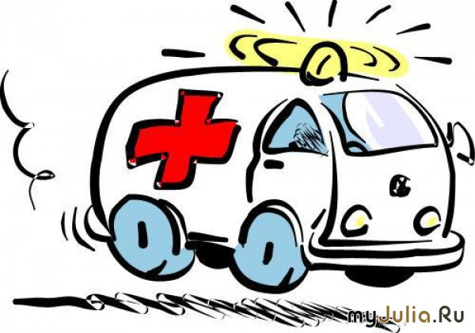
Что нужно сделать при подозрении на инсульт?
Без промедления вызываем «скорую»
Если инсульт вызван закупоркой артерии, то оптимальное время для восстановления кровотока в закрытой тромбом артерии — не более 4,5 часа
Если инсульт вызван разрывом сосуда, то «на счету» каждая минута
Собираем все имеющиеся дома медицинские документы и кардиограммы
Они помогут врачам быстро оценить ситуацию
Встречаем «скорую»

Slide 13

Первая помощь при инсульте – до приезда «03»
Если человек в сознании, уложите его так, чтобы плечи и голова находились слегка повыше тела, это снизит давление крови на головной мозг
Самостоятельное передвижение пациента, может усугубить состояние

Slide 14
Первая помощь при инсульте – до приезда «03»
Обеспечьте свободу дыхания: расстегните верхнюю одежду, тугой пояс, также обеспечьте приток свежего воздуха в помещение, где располагается больной (открыть форточку, окно, дверь)

Slide 15
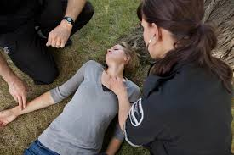
Первая помощь при инсульте – до приезда «03»
Удалите изо рта все, что может мешать нормальному дыханию (слюна, кровь, слизь, пища)
Если у больного началась тошнота или рвота, то голову нужно осторожно перевернуть набок, это позволит защитить дыхательные пути от рвотных масс
После того, как приступ рвоты прекратился, нужно как можно лучше очистить рот больного

Slide 16
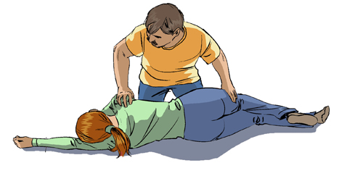
Первая помощь при инсульте – до приезда «03»
Если человек без сознания, но дышит самостоятельно, то надо повернуть его на бок, чтобы голова лежала на руке и была наклонена вперед, а ногу согнуть в колене, так, чтобы она не позволила больному перевернуться

Slide 17
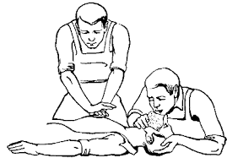
Первая помощь при инсульте – до приезда «03»
Если дыхание отсутствует, то необходимо провести искусственное дыхание и массаж сердца
Однако эти мероприятия следует проводить только в том случае, если Вы умеете их делать!

Slide 18
Восстановление после инсульта
Необходимо помнить!
Восстановление после инсульта – процесс долгий и не всегда благодарный
Исход восстановления после инсульта находится «в руках его родственников»
Дальнейшая судьба больного с инсультом зависит от его близких

Slide 19
Семейный Кодекс РФ
п.1 ст.87 «Обязанности совершеннолетних детей по содержанию родителей»:
«Трудоспособные совершеннолетние дети обязаны содержать своих нетрудоспособных нуждающихся в помощи родителей и заботиться о них»

Slide 20
Семейный Кодекс РФ
п.1 ст. 88 «Участие совершеннолетних детей в дополнительных расходах на родителей»:
«При отсутствии заботы совершеннолетних детей о нетрудоспособных родителях и при наличии исключительных обстоятельств (тяжелой болезни, увечья родителя, необходимости оплаты постороннего ухода за ним и других) совершеннолетние дети могут быть привлечены судом к участию в несении дополнительных расходов, вызванных этими обстоятельствами»

Slide 21
Это важно!
Активная реабилитация идет первые 12 месяцев после инсульта, причем в первые 6 месяцев процесс идет наиболее быстро
Восстановление речи возможно в значительно более расширенные сроки – в первые 2 года
Важно не упустить это время!

Slide 22
Первым помощником должен быть родственник
Вопрос: «Почему родственник? Ведь существуют медицинские работники!»
Ответ: Человек, попав в беду, а инсульт является бедой, ищет помощи у самых близких и родных. Чужие люди всегда будут чужими…
Не лишайте своих близких надежды!

Slide 23
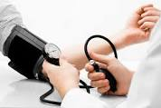
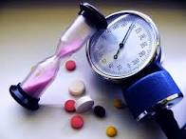
Факторы риска инсульта
Высокое артериальное давление (артериальная гипертония)
Это самый частый фактор риска у лиц, заболевших инсультом

Slide 24
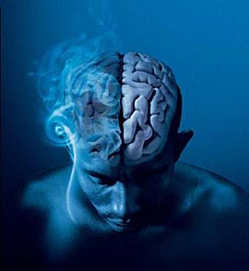
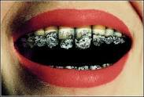
Факторы риска инсульта
Курение
У курящих людей инсульт случается
в 2-3 раза чаще, чем у некурящих

Slide 25

Пассивное курение
При оценке влияния на некурящих ученые из университета Южной Каролины (Чарлстон) пользовались данными исследования «Причины географических и расовых различий инсульта» (Reasons for Geographic and Racial Differences in Stroke, REGARDS).
В исследовании участвовали 22 000 человек
риск инсульта у некурящих людей, если они регулярно оказывались в роли пассивных курильщиков, возрастал на 30 %
(14.07.2015)

Slide 26
Это интересно!
Исследователи из Portland State University in Oregon, USA установили, что при испарении жидкости, входящей в состав электронной сигареты в процессе имитированного курения происходит деградация пропиленгликоля с образованием формальдегида –
«New England Journal of Medicine»
______________
Hidden Formaldehyde in E-Cigarette Aerosols - New England Journal of Medicine, 2015; DOI: 10.1056/NEJMc1413069

Slide 27

Вред кальяна сравним с последствиями курения обычных сигарет
Состав дыма: монооксид углерода,
никотин, табак-специфичные
нитрозамины, летучие альдегиды,
а также полициклические
ароматические углеводороды,
обладающих канцерогенным действием
_______________
Nicotine and Carcinogen Exposure after Water Pipe Smoking in Hookah Bars. Cancer Epidemiol Biomarkers Prev, 2014. doi: 10.1158/1055-9965.EPI-13-0939
_________________________
+ возможность заразиться туберкулезом!

Slide 28
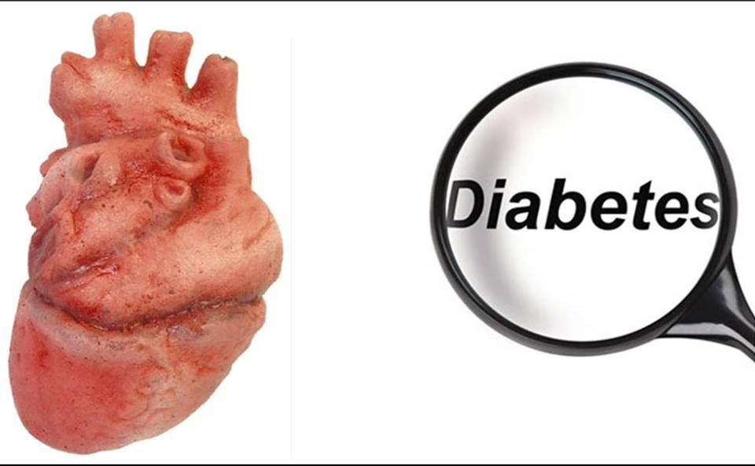
Диабет
Больные диабетом страдают от инсульта
в 2,5 раза чаще, чем другие люди

Slide 29
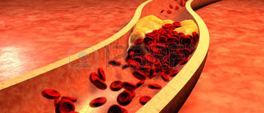
Высокий уровень холестерина
Для здоровых людей целевой уровень общего холестерина должен быть менее 5,2 мМоль/л, для «сердечников» — менее 4,2 мМоль/л

Slide 30
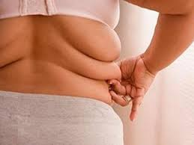
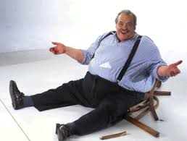
Избыточный вес
Абдоминальный тип ожирения - чаще развивается сахарный диабет, гипертония, инфаркт и инсульт
Плохо, когда окружность талии у мужчин >102 см, а у женщин > 88 см

Slide 31
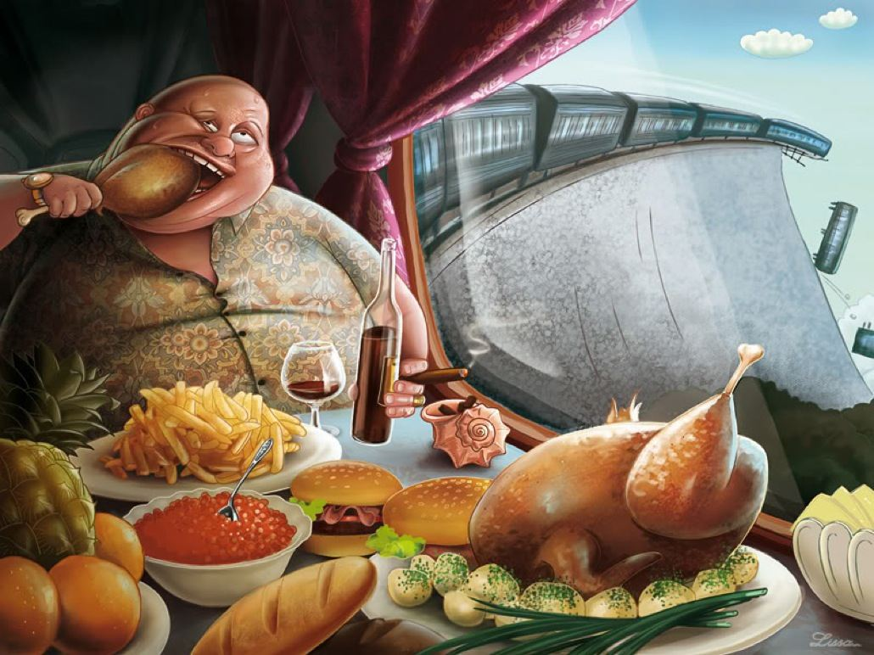

Slide 32

Нарушения сердечного ритма
У пациентов с мерцательной аритмией риск инсульта в 5 раз выше, чем у всех остальных людей, а сам инсульт имеет тяжелое течение:
30% случаев заканчиваются СМЕРТЬЮ,
каждый второй - тяжелый инвалид

Slide 33
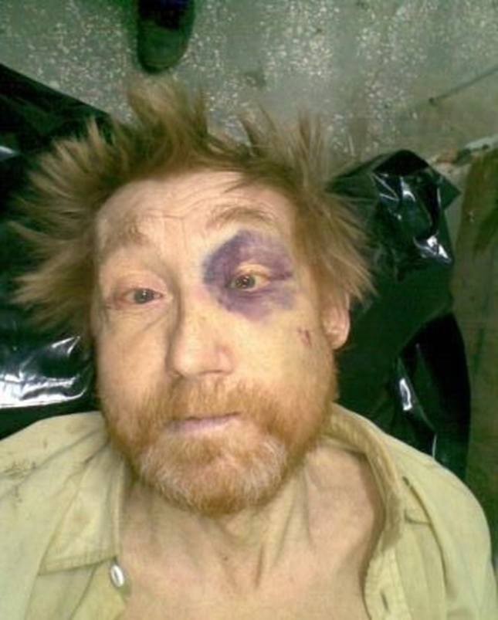
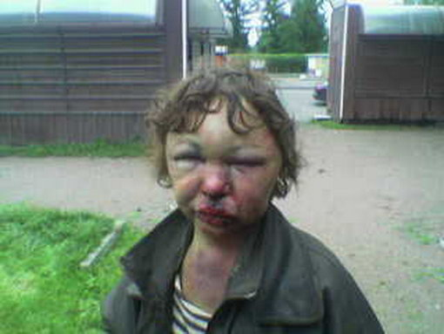
Употребление алкоголя
Риск инсульта у людей пьющих в 4-5 раз выше, это подтвердили еще в советские времена В. М. Банщиков. Г. М. Энтин, И. В. Стрельчук

Slide 34
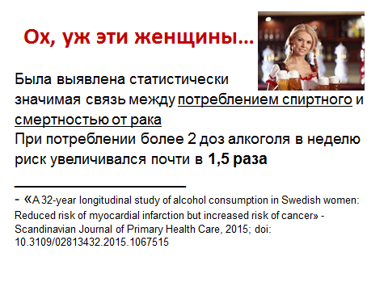

Slide 35
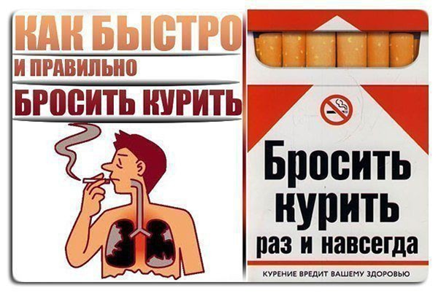
Первичная профилактика
Направлена на устранение факторов риска
В рамках первичной профилактики целесообразны и оправданны все способы воздействия на сферу жизни человека

Slide 36
Наиболее эффективный способ – изменение образа жизни
Формула: «Снижение массы тела + отказ от курения + физическая активность более эффективнее лекарств», является аксиомой
Но, «Изменения образа жизни + регулярная обоснованная превентивная лекарственная терапия = дополнительные 8–10 лет жизни»

Slide 37
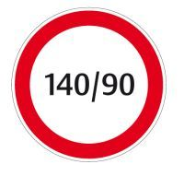
Нормализация артериального давления
Регулярный и пожизненный
(а не от случая к случаю) прием препаратов, снижающих А/Д
Если А/Д плохо поддается снижению в течение 2 недель, то надо либо увеличивать дозу препарата, либо назначать еще 1 препарат, либо заменять на другой
Нельзя говорить, что «… для Вас А/Д 160/90 – это норма…»

Slide 38
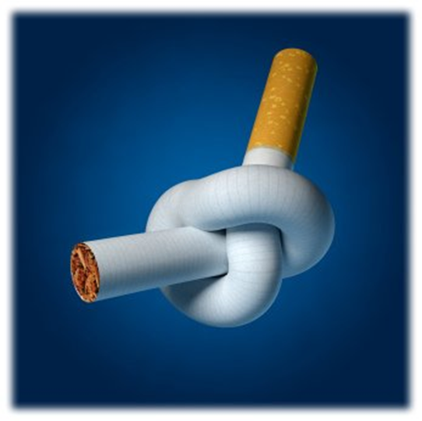
Полный отказ от курения
В период от 5 до 15 лет риск развития инсульта снижается до уровня, характерного для некурящего человека

Slide 39
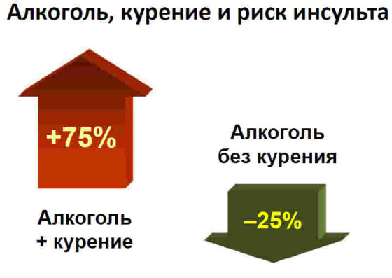

Slide 40
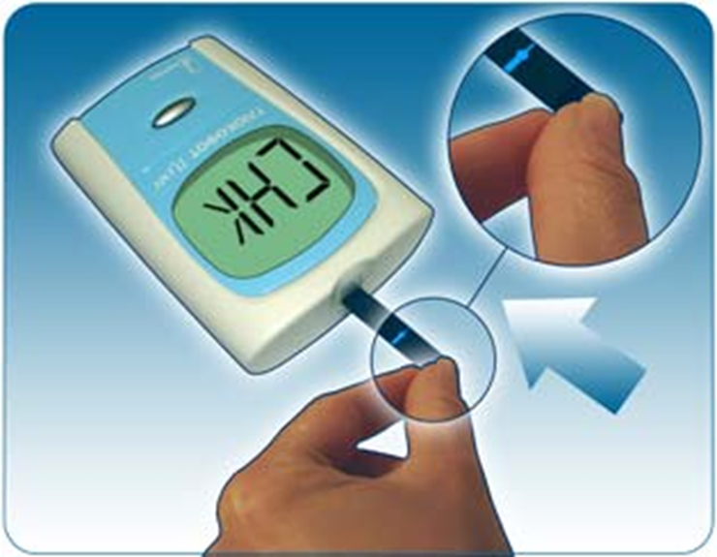
Лечение диабета
Контроль уровня глюкозы крови
Диета
Прием сахароснижающих препаратов
Физическая активность

Slide 41
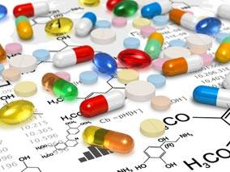
Нормализация повышенного холестерина
Снижая уровень холестерина в крови, мы воздействуем на основную причину заболевания – лишаем бляшку строительного материала
При снижении повышенноого холестерина в крови на 1%, снижаются шансы на развитие инфаркта или инсульта на 2%!

Slide 42
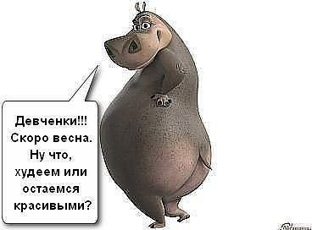
Нормализация веса
Режим питания (в одно и то же время) 4-5 раз в сутки
Порции – небольшие
Разгрузочные дни
(кефирный, яблочный)
Без голодовок!

Slide 43
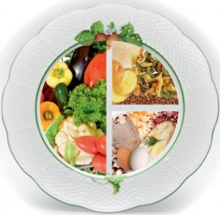
Правило тарелки
½ тарелки - овощи,
¼ тарелки - белковая еда:
¼ тарелки — сложные углеводы (крупы, картофель, бурый рис, цельнозерновой хлеб)
При этом стараться
уменьшить размер тарелки

Slide 44
Нельзя!
«Транс-жиры», которые содержат маргарин, майонез, фабричное печенье, колбасы (могут долго храниться на полках магазинов, не приобретая горький вкус)
Они по-настоящему вредны для сердца и сосудов
Вывод: ешьте поменьше полуфабрикатов,
а больше готовьте сами

Slide 45
Нормализация сердечного ритма
В случаях, когда имеется мерцательная аритмия, абсолютно показан прием препаратов:
нормализующих сердечный ритм
препаратов, препятствующих повышенному свертыванию крови (антикоагулянты)
Замена антикоагулянтов на дезагреганты (например, Варфарин на Аспирин) - недопустима!

Slide 46
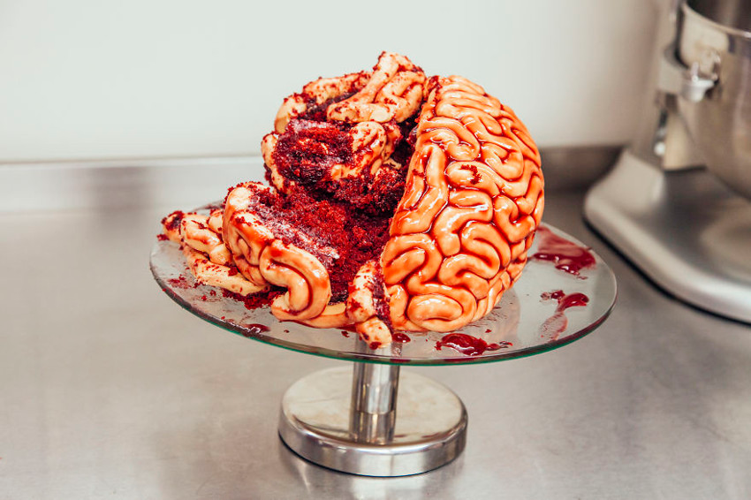
Отказ от приема алкоголя!
Клетки мозга - нейроны, на 60% состоят из липидов, т. е. жиров, остальные 40% - это белковые фракции и вода
Алкоголь – природный растворитель жиров и денатуратор белков
Вывод: человек, пьющий алкоголь сам себе «растворяет» мозг!

Slide 47

Это интересно!
Британские ученые опубликовали в журнале «BMJ» результаты нового популяционного исследования по оценке влияния умеренного употребления алкоголя на общую смертность
Их выводы противоречат общепринятому мнению, что регулярно, но немного выпивающие люди живут дольше
Они предполагают, что неверные выводы в более ранних работах обусловлены некорректным выбором группы сравнения или недостаточным учетом вмешивающихся факторов
Remedium 17.02.2015
«All cause mortality and the case for age specific alcohol consumption guidelines: pooled analyses of up to 10 population based cohorts - BMJ, 2015; doi:10.1136/bmj.h384»

Slide 48
Зависимость смертности от степени потребления алкоголя

Slide 49
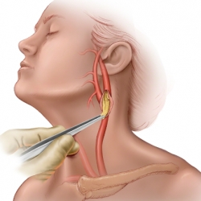
Хирургическая профилактика

Slide 50
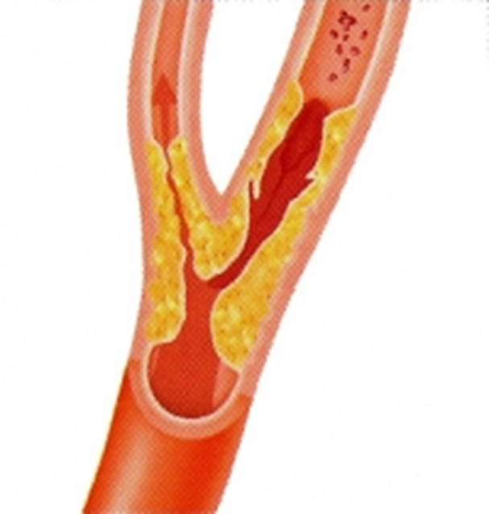


Slide 51
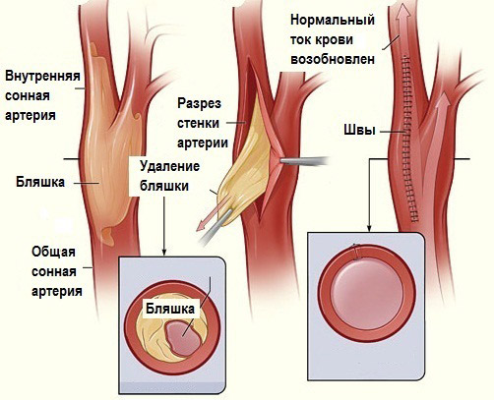
Хирургическая профилактика

Slide 52
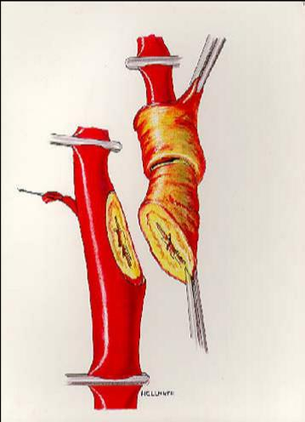
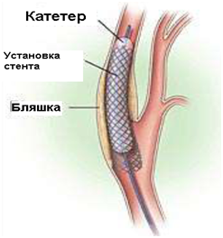

Slide 53
Атеросклероз сонных артерий является основной причиной развития ишемического инсульта (30 - 40% случаев).
Каротидная эндартерэктомия является одним из радикальных средств профилактики этого осложнения, поскольку на сегодняшний день не существует достаточно эффективного медикаментозного лечения

Slide 54
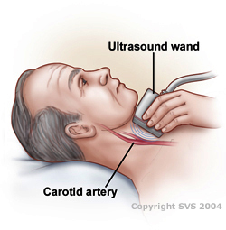
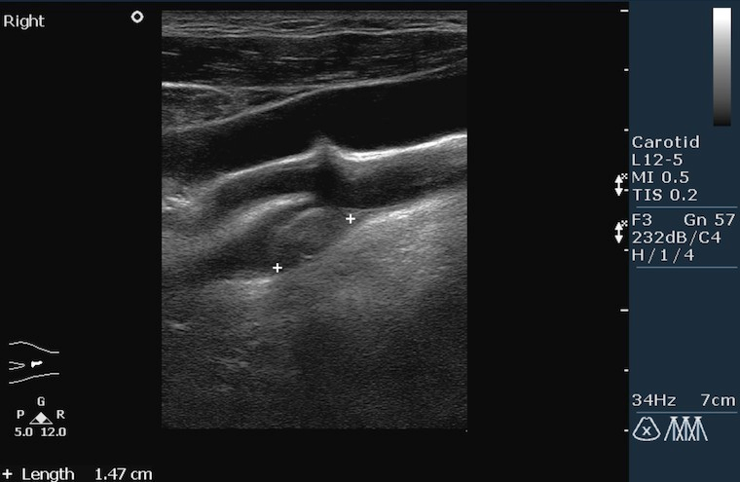
УЗИ – просто и надежно

Slide 55
В настоящее время установлено, что у пациентов, выживших после инсульта
вероятность развития повторного ОНМК достигает 30 %, что в 9 раз выше, чем у всех остальных
общий риск повторного инсульта в первые 2 года - от 4 до 14 %, причем в течение первого месяца повторный ишемический инсульт развивается у 2–3 % выживших; в первый год — у 10–16 %, затем — около 5 % ежегодно

Slide 56
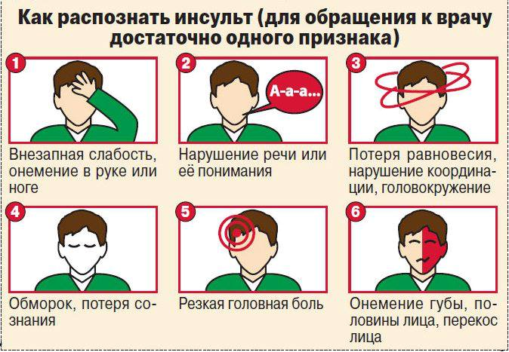
Запоминаем еще раз!

Slide 57

Берегите себя и своих близких!

